Slide 1
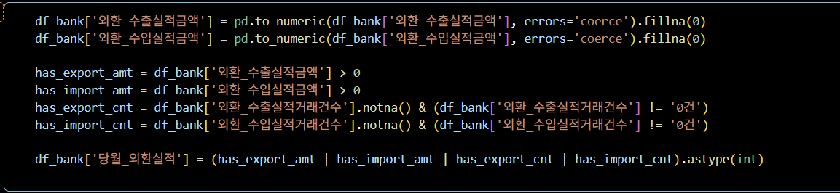
은행 장부에 수출액 얼마를 숫자로 바꾸고 그래서 이번 달에 이 회사가 무역을 한 번이라도 했냐?는 질문에 O(1), X(0)로 채점표를 만드는 과정
문자형으로 저장된 수출입 실적 금액을 숫자형으로 변환
[외환_수출실적금액] [외환_수입실적금액] 결측치를 0으로 처리
->[당월_외환실적] 더미컬럼 생성
금액이 0보다 크거나 거래 건수가 존재하는 경우 True로 판별
해당 월에 외환 거래가 하나라도 있으면 1
해당 월에 외환 거래가 없으면 0

Slide 2
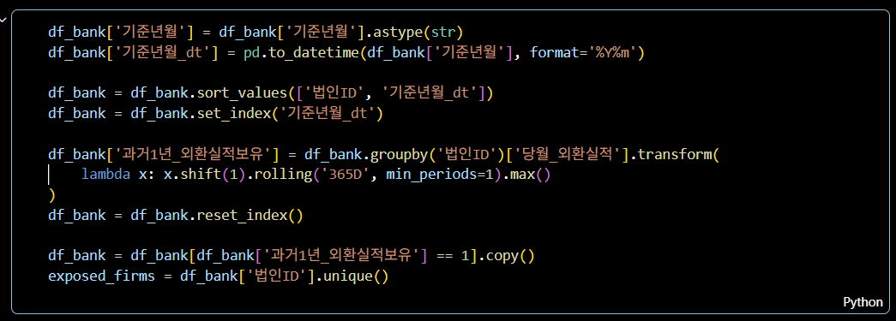
2년 전에 딱 한 번 수출해 놓고 지금은 내수만 하는 가짜 수출기업을 걸러내는 코드
과거 1년치 기록을 훑어가며 최근 1년 안에 무역을 한 번이라도 했는지 따져 기업 명단을 뽑음
[기준년월]을 실제 시간 객체로 변환하여 인덱스로 설정
Goupby와 rolling(‘365D’)를 결합하여 당월을 제외한 직전 365일 내에 [당월_외환실적]의 최댓값이 1인 법인만 [과거1년_외환실적보유] 컬럼에 1로 표기
이 값이 1인 기업들만 최종 처치군으로 확정[exposed_firms]
주의 : 데이터의 초기시점(202301)에는 과거 1년치 누적 데이터가 없어서 필터링이 불안정할 수 있음

Slide 3
주의 : 데이터의 초기시점(202301)에는 과거 1년치 누적 데이터가 없어서 필터링이 불안정할 수 있음
2023년 첫 달은 필터링되어 무조건 날라감
-> 이 회사가 진짜 수출 기업인지 판별하기 위한 예열기간으로 소모

Slide 4
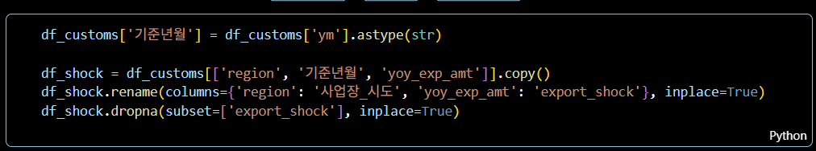
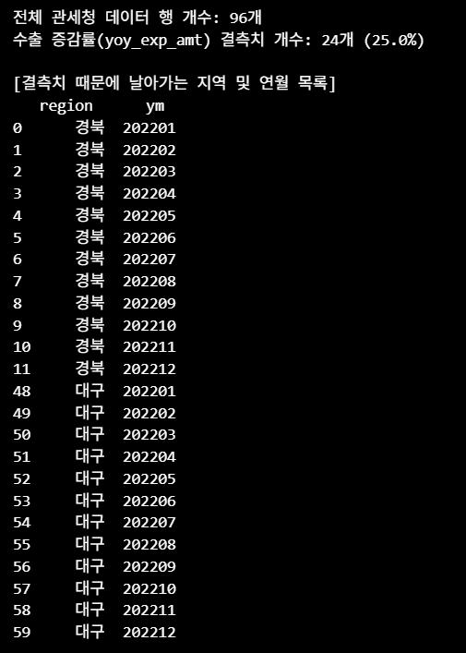
충격 데이터 생성: 개별 기업의 은행 장부와 거시 경제 상황을 하나로 합치기 위한 밑작업
[df_customes]의 연월 컬럼(ym)을 문자열로 변환하여 [기준년월]로 맞춤
독립변수 전년 동기 대비 수출액 증감률[yoy_exp_amt]과 병합용키인 지역, 연월만 추출해 독립된 충격 데이터프레임[df_shock]을 만드는 작업
이후 대구은행 데이터와 원활하게 조인하기 위해 지역 컬럼 이름을 [사업장_시도]로 바꾸고 회귀분석을 하기 위해서는 충격 변수에 결측치가 있으면 안되니까 결측치가 있는 행을 제거
2022 데이터만 버려져서 결측치가 있는 행을 제거해도 무관함.

Slide 5
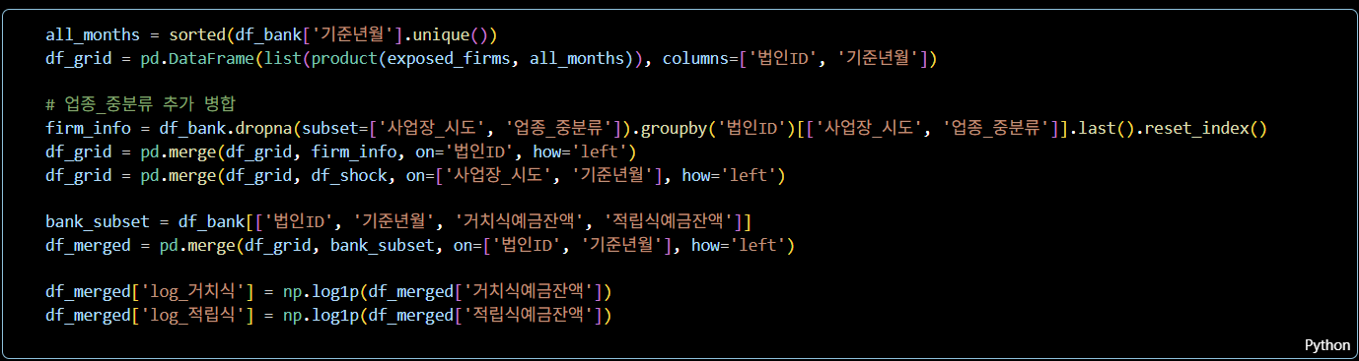
데이터가 중간중간 빠져 있다고 해서 냅다 0원으로 채워버리면 멀쩡히 돈이 있던 회사가 갑자기 돈이 없는것처럼 데이터가 왜곡됨
그래서 아예 캘린더 전체를 새로 깔아놓고 관측 안 된 달은 결측치로 놔둠
처치군 법인 목록과 전체 연월 목록을 데카르트 곱하여 관측 누락이 없는 패널 뼈대를 만듦
여기에 지역별 수출 충격, 업종 정보, 예금 잔액을 Left join으로 병합
결측치는 NaN으로 둔 상태에서 np.log1p를 씌움

Slide 6
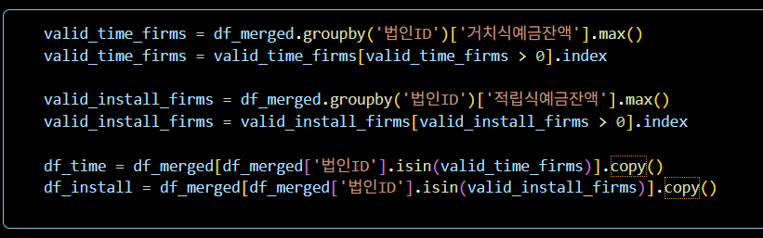
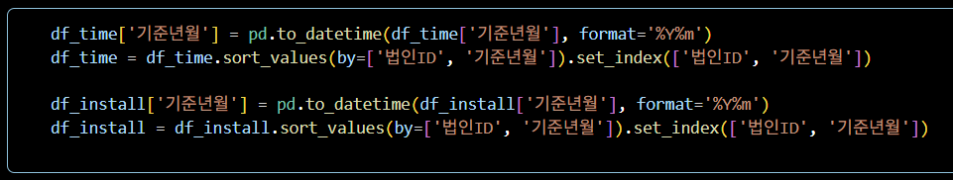
거치식, 적립식을 완전히 나눠서 분석
원본 잔액을 기준으로 해당 법인의 전체 분석 기간 내 예금 최댓값이 0을 초과하는 검사
한 번이라도 계좌를 보유한 법인 리스트를 거치식과 적립식으로 각각 추출하여 [df_time], [df_install]이라는 독립된 데이터 프레임으로 저장
패널 회귀분석 라이브러리가 인식할 수 있는 구조로 변환

Slide 7
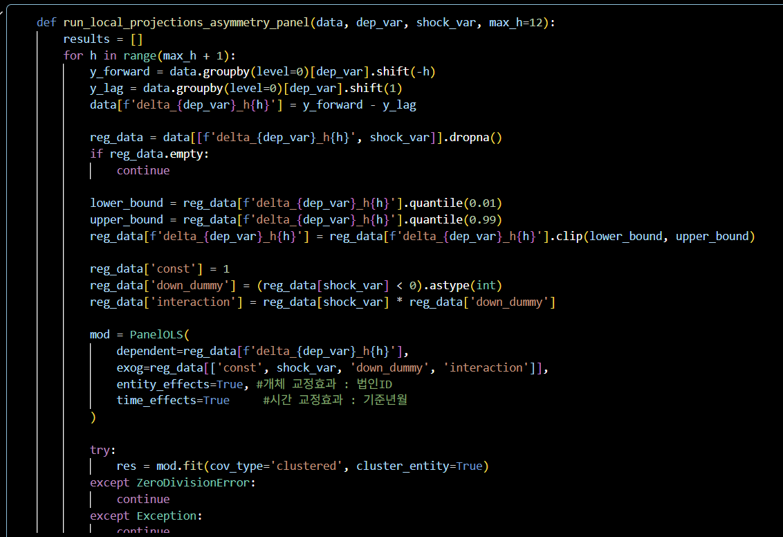
국소투영법: 수출 충격이 터지고 나서 1달/3달/12달 뒤에 통장 잔고가 어떻게 변하는지 추적(수출이 오를 때와 꺾일 때 예금을 빼는 속도가 어떻게 다른지 찾아냄)
현재 달 대비 h개월 후의 예금 변동량을 매 시점마다 새로 구하여 종속변수로 삼음
하락 국면 더미와 수출 충격을 곱한 교호작용 변수를 넣고 PanelOLS를 통해 법인/시간 고정효과를 통제하고 자유도 부족으로 에러날 경우 스킵

Slide 8
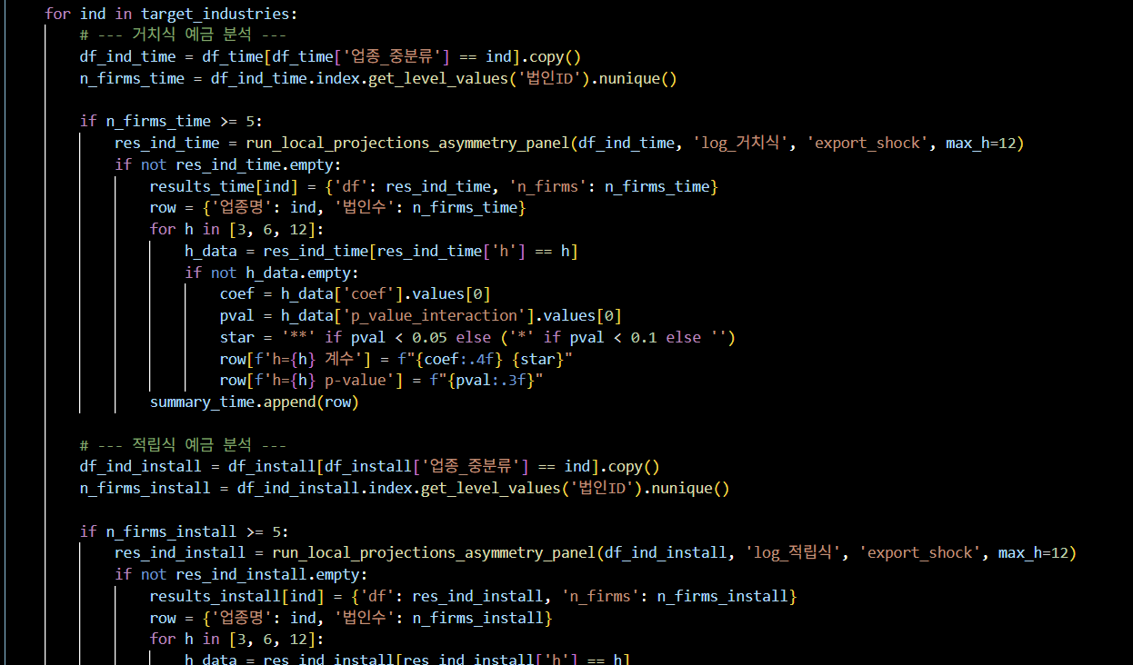
법인 수 5개라는 매우 낮은 컷오프 사용-> 법인이 적은 업종의 결과와 시각화 궤적은 신뢰하기 어려운 통계적 노이즈일 확률이 큼
전체 평균으로 퉁치면 값 상쇄돼서 아무일도 없는 것처럼 보이니까 따로따로
지정된 상위 10개 업종을 순회하면서 만든 데이터[df_time],[df_install]를 필터링
해당 업종의 고유 법인 수가 5개 이상일 경우에만 결과를 뽑아내고 주요시점(h=3,6,12)의 계수와 p-value를 표 형태로 묶어서 저장

Slide 9
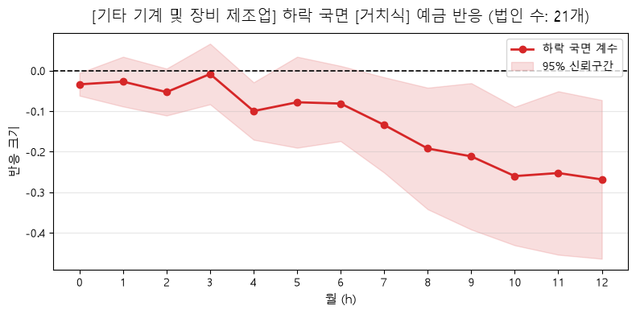
표본 수가 적지만 해당 업종의 위기 반응이 뚜렷하고 강력함
21개 기업들의 입출금 행태가 중구난방 흩어진 우연이 아닌 자금 소진 시그널이 극도로 일관됨을 알 수 있음
자금 소진형 (기타 기계 및 장비 제조업)
궤적 특징: 충격 발생 후 시일이 지날수록 반응 크기가 지속적으로 우하향.
위험 임계점: 8개월(h=8) 이후 95% 신뢰구간이 0선 아래로 완전히 안착 (강한 통계적 유의성).
경제적 의미: 수출 충격 장기화 시 기업이 결국 버티지 못하고 목돈(거치식 예금)을 대거 헐어 쓰는 '실질적 유동성 타격' 및 부실화 전조.

Slide 10
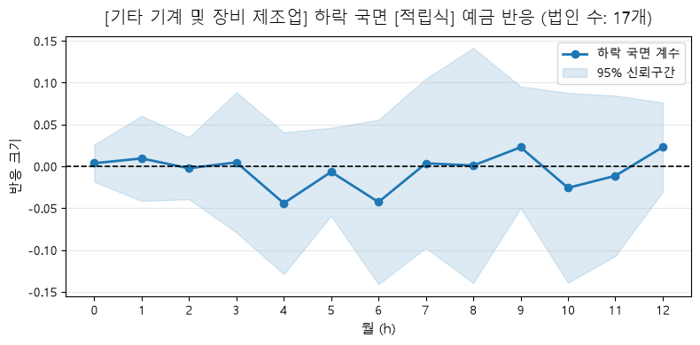
7~8월은 표본이 작아 1~2개의 기업이 자금 융통에 성공하면 0선으로 튀어오를 수 있음 이는 일시적 노이즈로 볼 수 있음
음영의 하단이 깊다는 것은 여전히 적립식을 깨거나 납입을 중단하는 자금 이탈을 겪는 기업이 상당수 존재한다는 것을 보여줌
자금 소진형 (기타 기계 및 장비 제조업)
궤적 특징: 4개월(h=4) 시점부터 추정 계수가 지속적으로 0선 아래로 하락하는 패턴.
위험 임계점: 4개월(h=4) 이후 의무 납입 중단 및 해지 등 뚜렷한 자금 이탈 이력 발생.
경제적 의미: 매월 부어야 하는 적립식마저 멈출 정도로 해당 업종의 자금 압박이 실재함을 증명하는 강력한 행동 신호(Distress Signal).

Slide 11
거치식의 강한 우하향 궤적이 적립식(h=4 이후)에서도 동일하게 나타남
매월 납입해야 하는 적립식마저 멈추고 깰 정도의 실질적 유동성 압박임을 증명

Slide 12
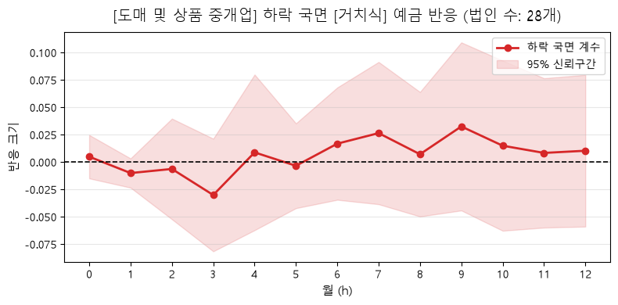
자금 방어형 (도매 및 상품 중개업)
궤적 특징: 충격 발생에도 불구하고 오히려 추정 계수가 점진적으로 상승.
반응 정점: 9개월(h=9) 차 부근에서 양(+)의 반응 최대치 도달.
경제적 의미: 위기 국면 진입 시 신규 투자를 축소하고 기존 예금을 깨지 않고 유지하는 전형적인 '현금 확보 및 방어적 행태'.

Slide 13
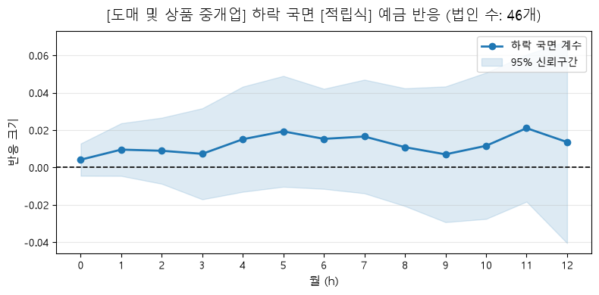
자금 방어형 (도매 및 상품 중개업)
궤적 특징: 하락 국면임에도 추정 계수가 0선 위에서 양(+)의 궤적을 일관되게 유지.
방어 임계점: : 뚜렷한 위기 시점 없이 전 구간에 걸쳐 안정적인 플러스 반응 형성.
경제적 의미: 위기 상황에서도 적립식 납입을 멈추지 않고, 오히려 유동성을 지속 축적(방어)하는 특유의 안정적 재무 운용 패턴 확인.

Slide 14
기계 제조업 같은 '제조업'은 공장을 돌리기 위해 고정비가 계속 나가므로 위기 시 예금을 헐어 써야 하지만 '도매/중개업'은 수출 충격이 오면 신규 물품 매입이나 확장을 즉각 중단하고 기존에 보유한 현금을 꽉 쥐고 방어하는(Cash Hoarding) 유연한 재무 전략을 취함
도매 및 상품 중개업은 유의미한 자금 이탈이 전혀 관측되지 않음
모니터링 타겟에서 가장 후순위로 분류

Slide 15
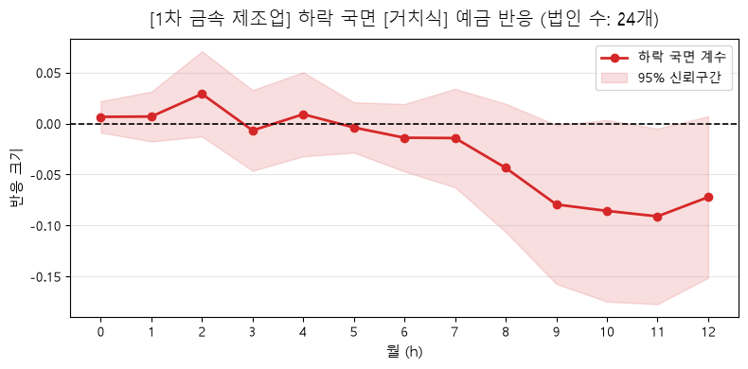
통계학에서 신뢰구간이 0을 포함하고 있다는 것은 "이 하락이 진짜 유의미한 예금 인출인지, 아니면 몇몇 기업의 우연한 변동(노이즈)인지 95% 확률로 확신할 수 없다(즉, 0과 다름없다)“
"어쩌다 몇몇 회사가 돈을 크게 빼서 전체 평균이 깎인 것처럼 보일 뿐, 업종 전체가 다 같이 돈을 뺐다고 확신할 수는 없다"는 뜻
구조적 무반응형 (1차 금속 제조업)
궤적 특징: 충격 직후부터 7개월(h=7)까지 추정 계수가 0선에 평행하게 밀착.
경제적 의미: 수요 소멸 시 생산 자체를 중단하여 운전자금 수요도 동반 소멸하는 '장치 산업의 구조적 특성'을 완벽히 대변.

Slide 16
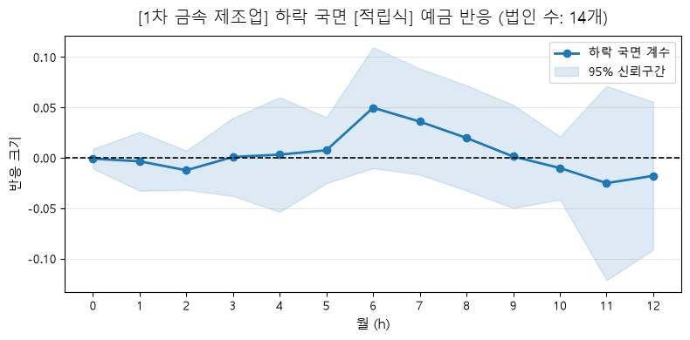
구조적 무반응형 (1차 금속 제조업)
궤적 특징: 충격 초중반(h=0~5) 동안 추정 계수가 0선에 밀착하여 평행을 그림.
변동 임계점: 5개월 차까지 유의미한 예금 반응(인출 및 납입 중단) 미발생.
경제적 의미: 수요 소멸 시 조업 자체를 멈춰 예금(운전자금)을 건드릴 유인이 적은 장치 산업의 구조적 특성과 완벽한 정합성 확인.

Slide 17
1차 금속과 같은 무거운 '장치 산업'은 수출 수요가 꺾이면 공장 가동 자체를 멈춰버리는(조업 중단) 선택을 함
거치식 예금 반응은 신뢰구간이 0에 걸쳐 있어 통계적으로 유의미한 이탈로 볼 수 없고
적립식 예금은 평균선이 0선에 5월까지 완전 밀착해있고 12개월 전 구간에 걸쳐 신뢰구간이 0선을 넓게 포함해 유의미한 적립금 납입 중단이나 해지가 없음으로 볼 수 있음

Slide 18
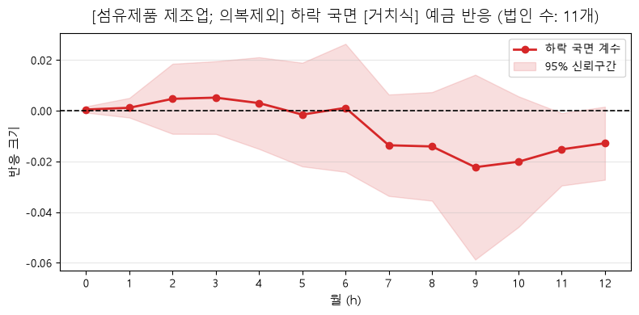
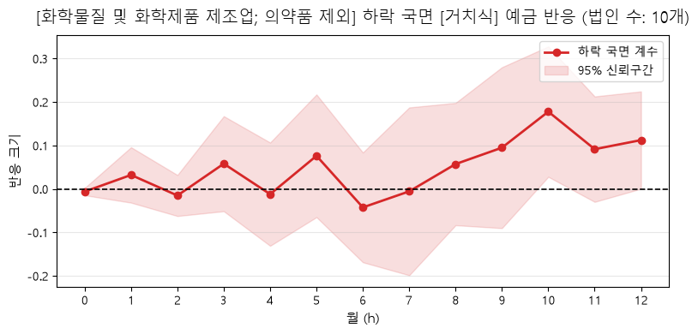
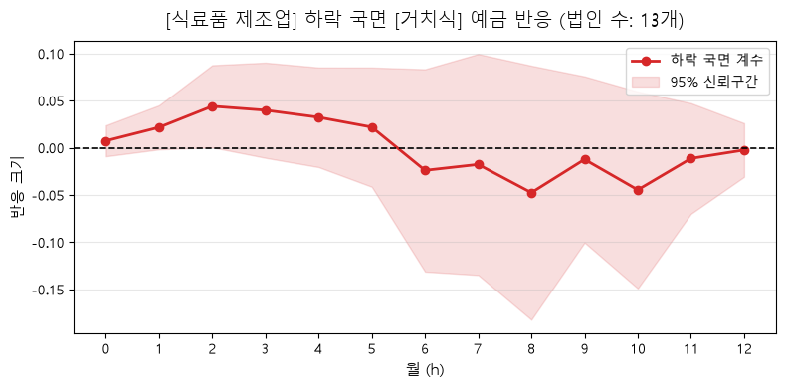
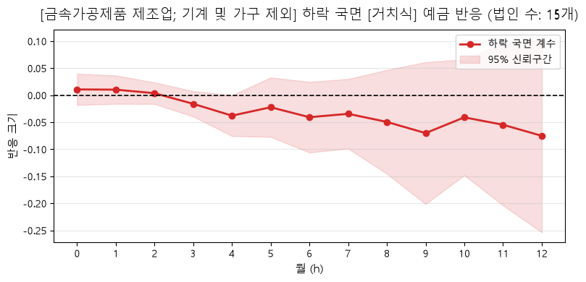
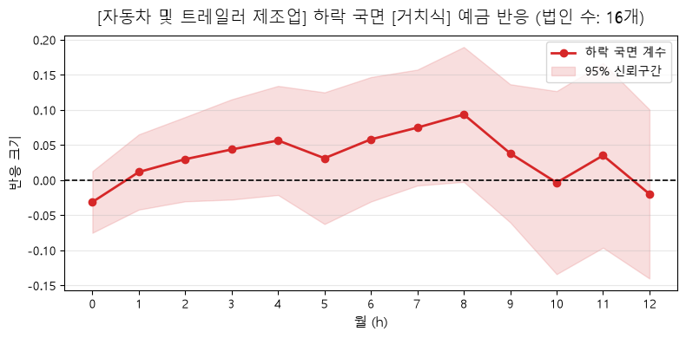
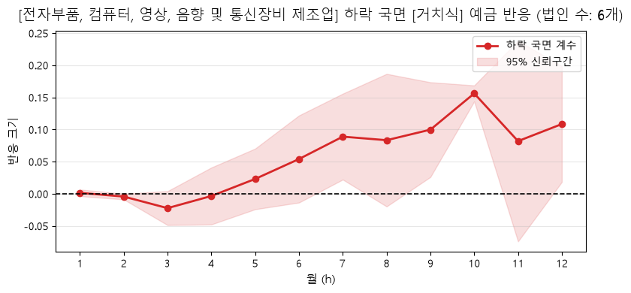

Slide 19
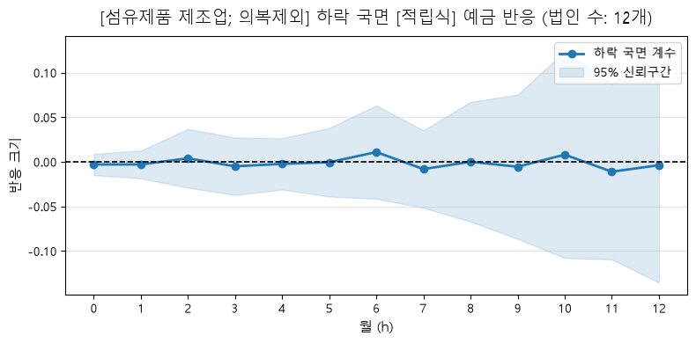
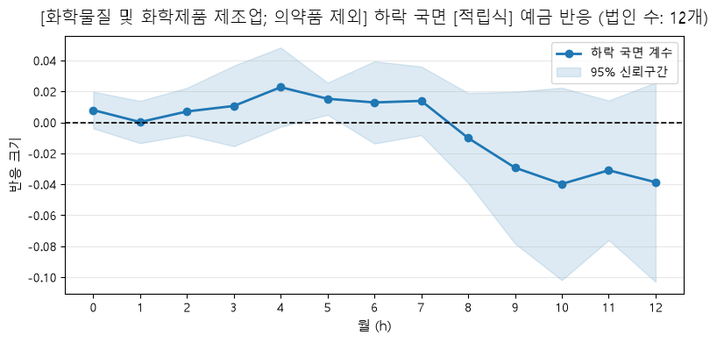
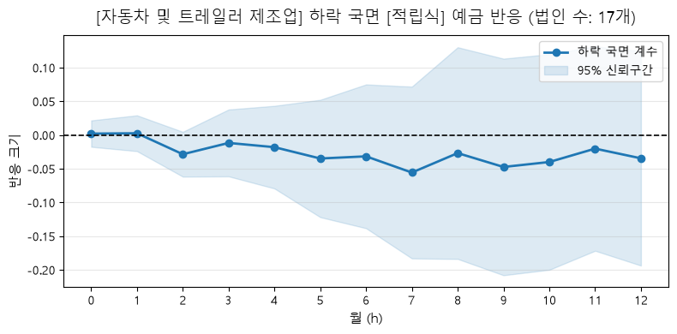
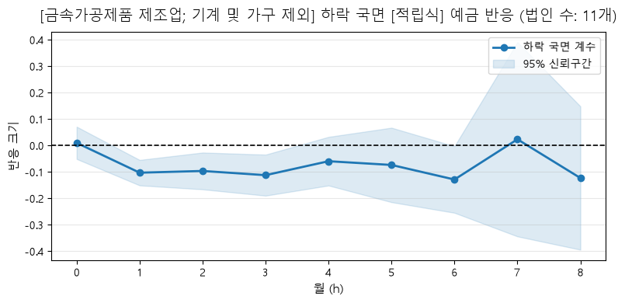

Slide 20
법인 수가 20개 미만인 나머지 소표본 업종들은 해석 시 배제
섬유제품, 자동차, 화학물질, 금속가공, 식료품 업종은 신뢰구간이 0선을 무의미하게 교차하며 궤적이 요동침
특히 법인 수가 6개에 불과한 전자부품 제조업은 후반부에 급격한 상승 궤적을 보이나 신뢰구간이 지나치게 넓게 퍼져 있음
이는 극소수 기업의 개별 입출금 내역이 전체 추세를 왜곡하는 통계적 노이즈이므로, 보고서 작성 시에는 표본이 충분히 확보된 도매업, 기계 제조업, 1차 금속 제조업의 3가지 대조되는 그래프만을 핵심 근거로 활용해야함

Slide 21
거치식 만기와 압박해지 구분
법인FE: 모든 기업은 저마다의 자금 운용 스케줄이 있음
A기업 : 업종 특성상 매년 3월마다 원자재 대금을 치르느라 거치식 예금 만기가 집중(고유한 리듬)
B기업 : 매년 11월에 만기가 돌아옴
법인 고정효과는 이 개별 기업들의 “시간이 지나도 변하지 않는 고유한 특성 및 주기적 패턴＂을 회귀식의 상수항으로 각각 다르게 부여해서 통째로 흡수해버림
원래 이 회사는 3월만 되면 만기가 돌아와서 돈을 빼는 경향이 있구나 하는 기업별 맞춤형 만기 리듬을 모델이 미리 계산해서 제쳐두는 것
시간FE: 특정 시점에서 거시경제적 이유로 만기가 몰릴 수 있음
특정 분기말이나 연말에는 은행권 전체적으로 예금 만기가 도래하는 물량이 급증할 수 있음(예시)
시간 고정효과는 모든 법인에게 공통으로 작용하는 특정 월의 거시적 충격이나 계절성을 통제
2024년 5월은 전 지역적으로 거치식 만기가 몰려있던 달이네 하는 전체 시장의 공통 리듬을 시간 더미가 다 걷어냄
교호작용: 법인FE + 시간FE 를 걷어내고 남는 것은
“평상시의 만기 리듬과 계절성을 모두 제거한 후 오직 지역 수출 충격이 터졌을 때 그 기업의 예금이 평소와 다르게 어떻게 움직였는가의 순수편차”
만약 거치식 예금의 하락이 단순히 만기가 되어서 자연스럽게 빠진것이라면 FE에 다 녹아있어야 정상
이 모든 통제를 거치고도 수출 하락 충격 시점에 거치식 예금이 유의하게 푹 꺼지는 현상이 관측된다면 평상시 만기 리듬으로 설명할 수 없는 유동성 압박에 의한 중도해지 및 인출이라는 증거가 됨
근데 어떤 기업의 만기 스케줄이 매달 불규칙하게 급변하면 법인FE가 완벽하게 걸러내지 못함

